Slide 1
湘商收藏品
——交易客户端操作指南

Slide 2
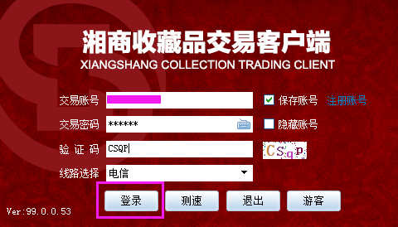
1.登陆账号
输入交易账号、交易密码及验证码后，点击登陆按钮即可。

Slide 3
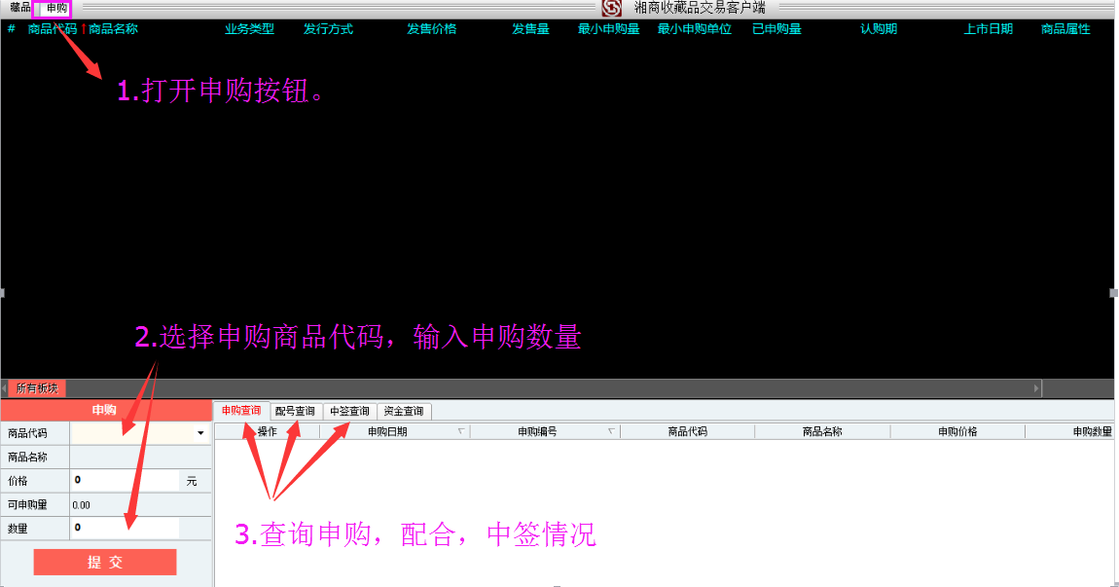
2.申购操作

Slide 4
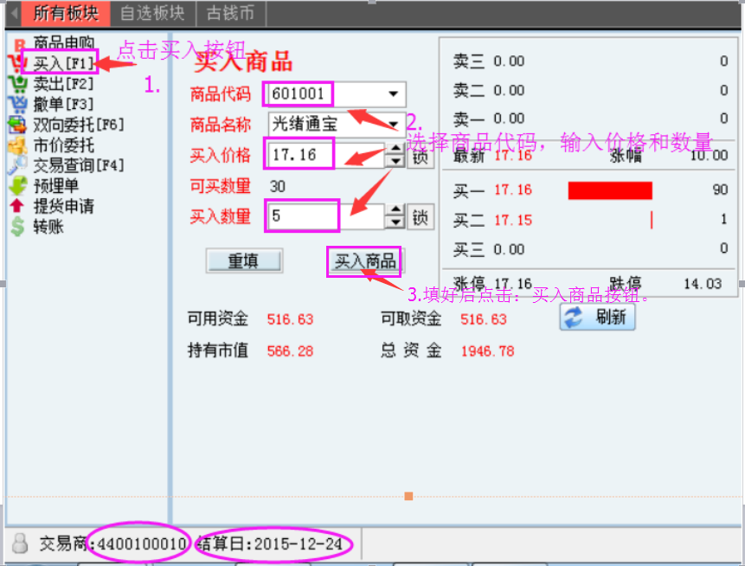
3.交易操作
先选择藏品按钮：（1）买入操作：如图所示
（2）卖出操作：先点击卖出按钮后，类似买入操作。

Slide 5
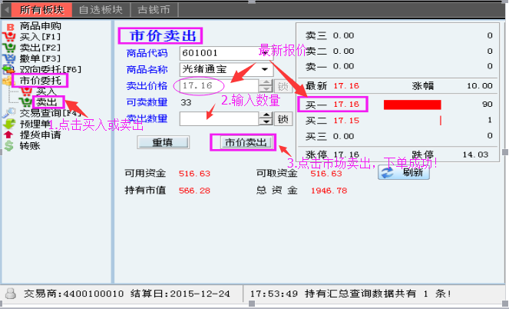
3.交易操作
（3）市价委托交易：即按照市场最新的价格委托。如下图所示：

Slide 6
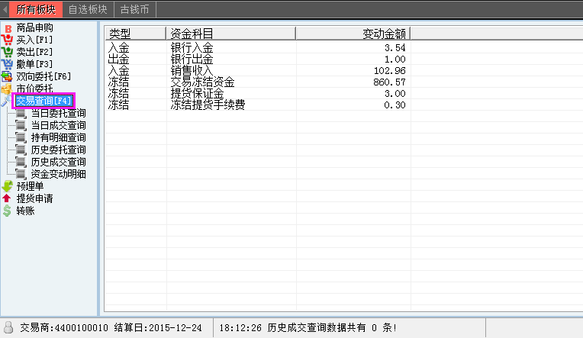
4.交易查询
（1）如图所示：

Slide 7
4.交易查询
（1）当日委托查询：查询当日所有委托，包括完全成交、未成交、已撤单等；
（2）当日成交查询：查询当日已成交的委托；
（3）持有明细查询：查询当前持有的商品。
（4）历史委托查询：查询历史某段时间的所有委托，包含完全成交、未成交、已 撤单等；
（5）历史成交查询：查询历史某段时间已成交的委托；
（6）资金变动明细：查询当日出入金明细和冻结资金明细，其中
a:入金包含：销售收入（卖出商品所得资金）、银行入金等科目；
b:出金包含：购货支出（买入商品所用资金）、申购手续费、交易手续费（、提货手续费等科目；

Slide 8
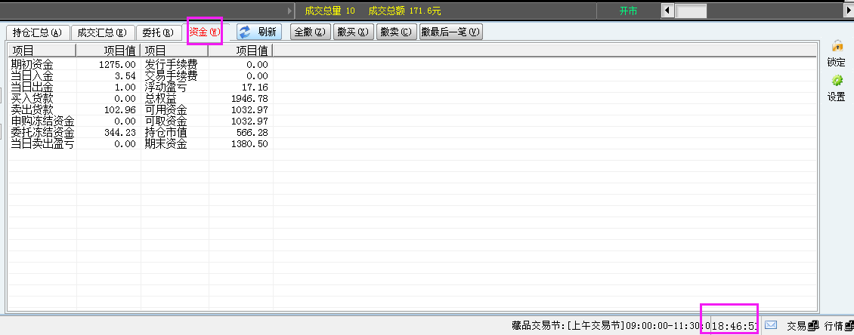
5.资金
先点藏品按钮，再点买入（F1），右中下角所示：

Slide 9
5.资金
（1）期初资金：开市前账号资金，等于昨日结算后期末资金
（2）期末资金：可用资金+所有冻结资金
（3）可用资金：期初资金+当日入金-当日出金+卖出货款-买入货款-交易手续费-发行手续费-所有冻结资金
（4）冻结资金：包含申购冻结资金、委托冻结资金、提货保证金、冻结提货手续费等。
（5）可取资金：=可用资金
（6）持仓市值：=持仓总量*最新价格
（7）总权益：=期末资金+持仓市值
（8）当日入金：从银行入到交易账号的资金
（9）当日出金：从交易账号出到银行的资金

Slide 10
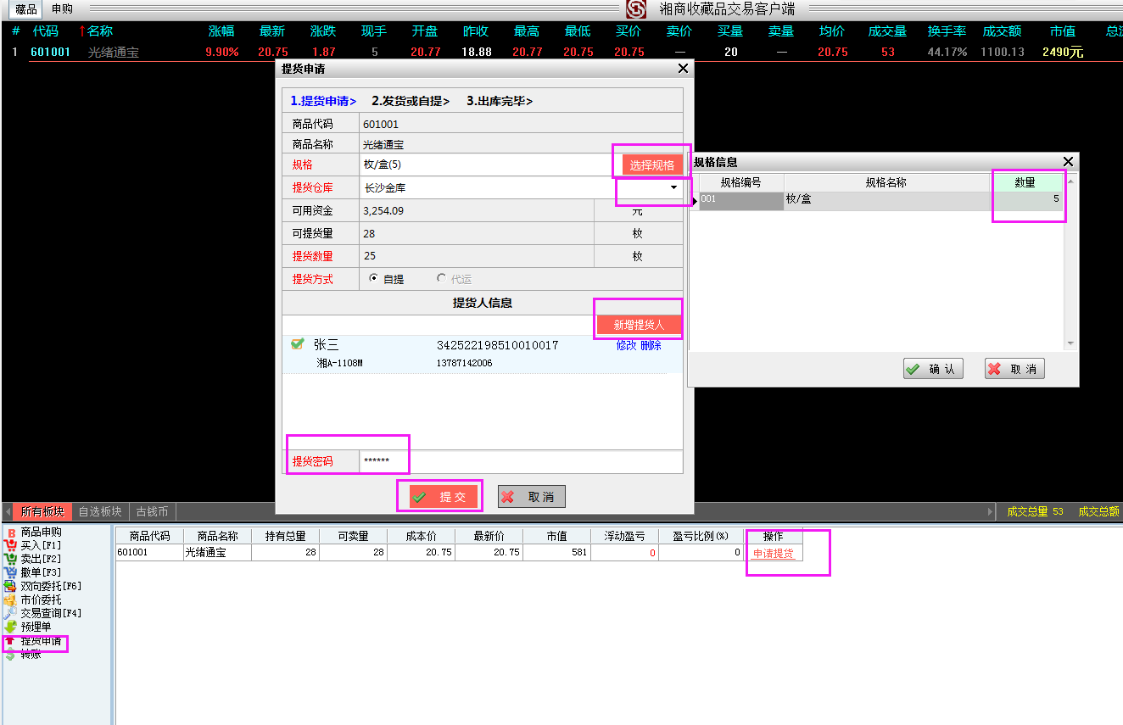
6.提货
点击持仓汇总的申请提货按钮或直接点击提货申请功能，输入数量、选择仓库、增加提货人信息、自设置提货密码（请牢记，到仓库提货时需提供），点击提交按钮，如下图所示：

Slide 11


7.藏品列表参数
（1）成交量：某藏品当日买入总量或卖出总量。
（2）成交额：总买量*买入价格或总卖量*卖出价格
（3）换手率：成交量/总持有量
（4）市值：总持股量*最新价格
（5）最新价格：最新一笔成交的价格
（6）总持有量：发行总量-提货总量
（7）总流通量：总持有量-冻结量
（8）均价：所有成交量的加权平均价格。
（9）卖/买价：所有卖/买委托的最低价格/最高价格。
（10）卖/买量：卖/买价对应的委托量。
（11）现手：最新一笔成交对应的数量。

Slide 12
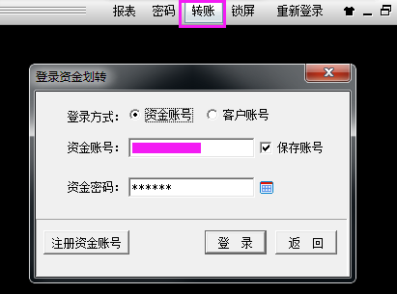
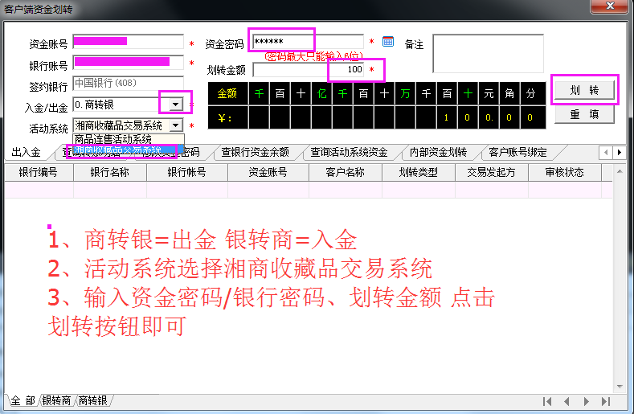
8.转账
点击软件右上角转账按钮，如右上角图所示：输入资金账号和资金密码，登陆后参考下图

Slide 13
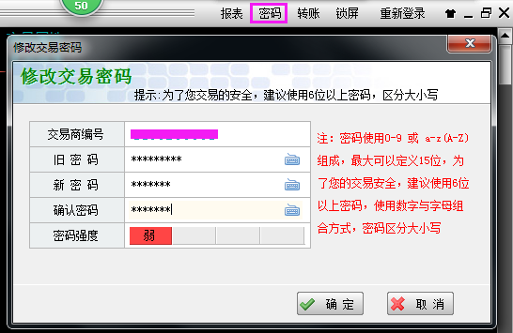
9.修改密码

